Slide 1
Departamentos En Preventa En Ensenada B.C., Zona Privilegiada

Slide 2
Invierte En Tu Nuevo Departamento, Un Hogar Que Respeta Tu Privacidad Y Realza Tu Estilo.

Slide 3
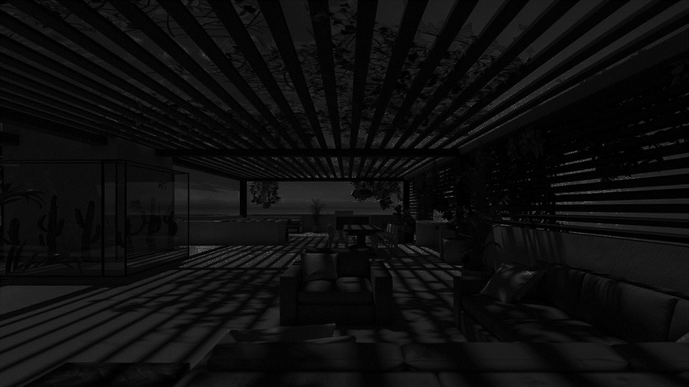
Tipología.
3 Recamaras
2 Recamaras
1 Oficina
170 Metros2.
1 Recámara Principal Con Baño Completo Y Walk-in Closet.
2 Recámaras Adicionales.
1 Baño Completo Para Recámaras.
Amplia Sala Con Terraza Vista A La Ciudad.
Amplia Cocina.
Amplio Comedor.
Terrazas.

Slide 4
EQUIPAMIENTO
Departamento.
• Closet En Recamaras.
• Cancelería En Baños
• Cocina Integral.
• Cuarto De Lavado.
• 2 Cajones De Estacionamiento.
EDIFICIO.
• TERRAZA CON VISTA A LA CIUDAD.
• ROOF GARDEN CON AREA DE ASADOR Y FIRE PIT.
• ELEVADOR.

Slide 5
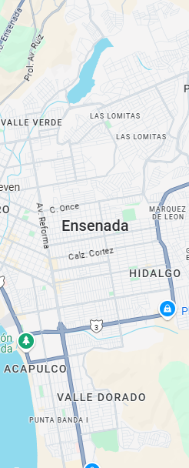
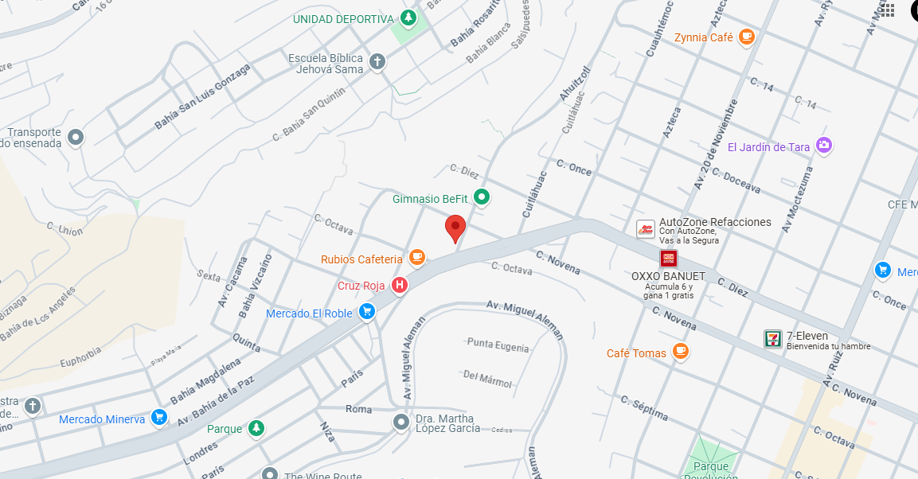
Ubicación
• Calle Ahuitzolt #260 col. Azteca centro
https://maps.app.goo.gl/WsNWhZQGRoyKxHN29
• Tiendas De Conveniencia.
• Cafeterías
• Gimnasios
• Mercados.
• Parques Y Unidades Deportivas.
• Escuelas.

Slide 6
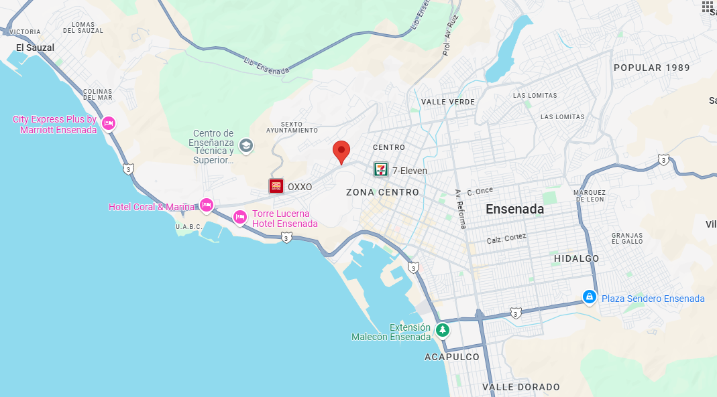

Slide 7
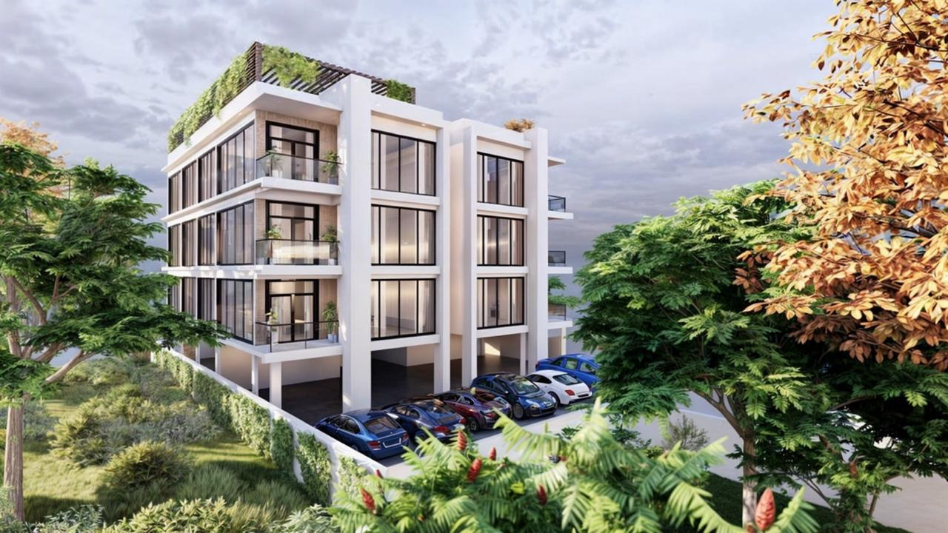
Visualización Exterior

Slide 8
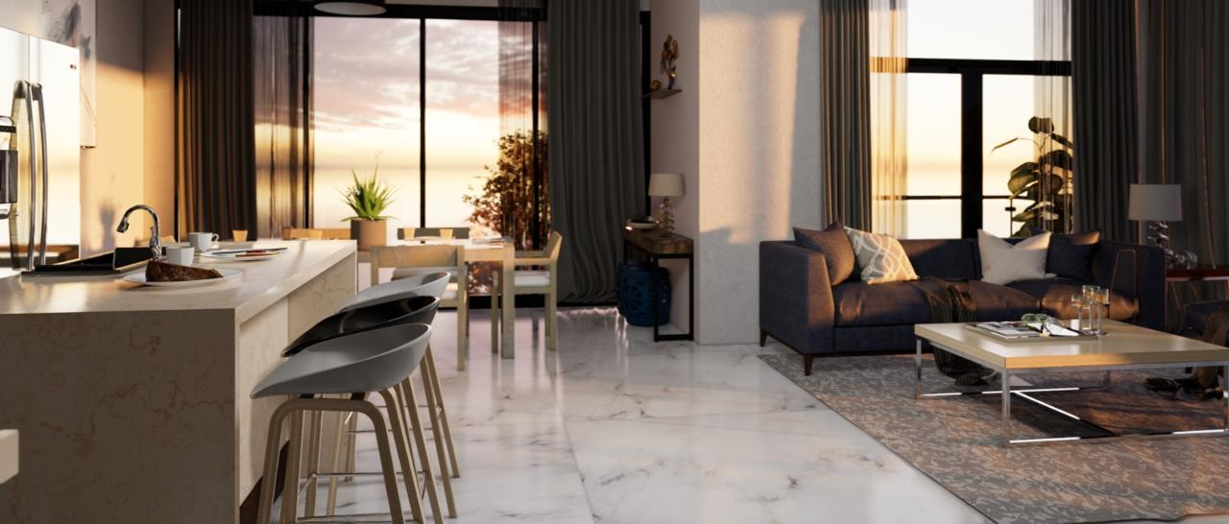
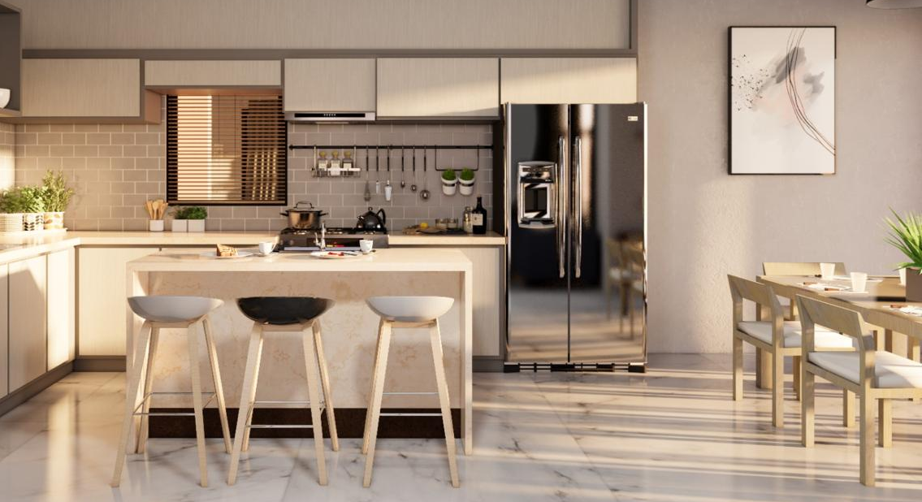
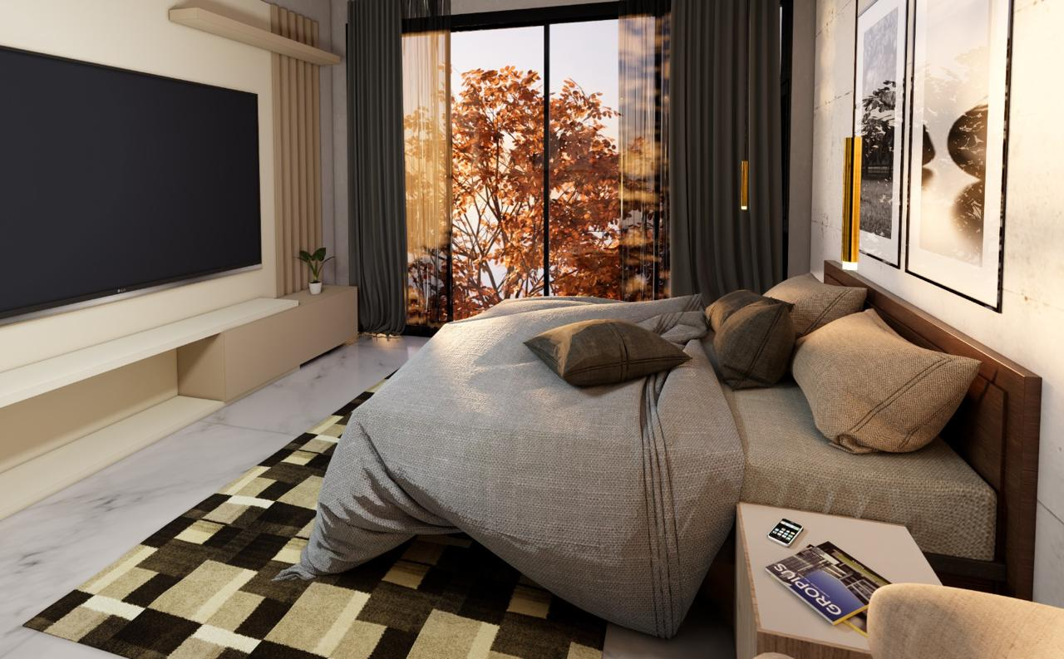
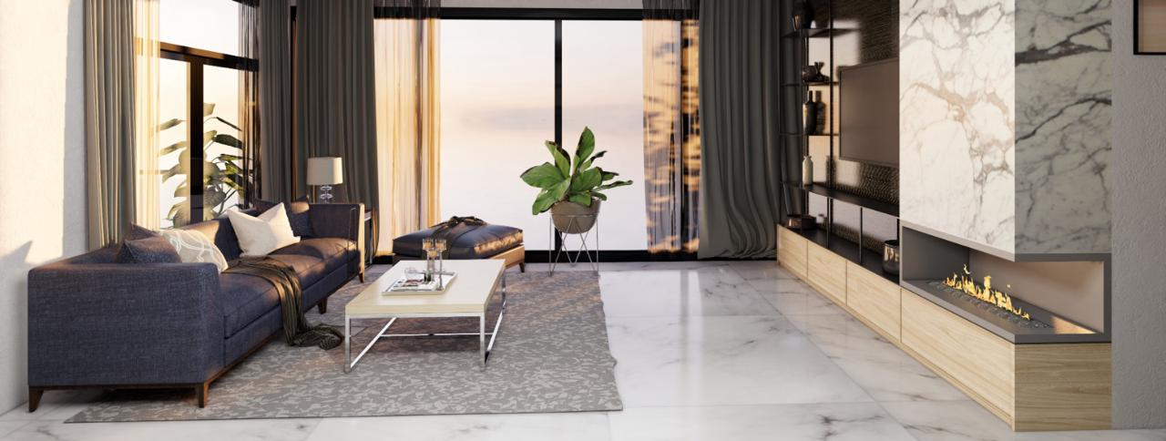
Visualización Interior

Slide 9
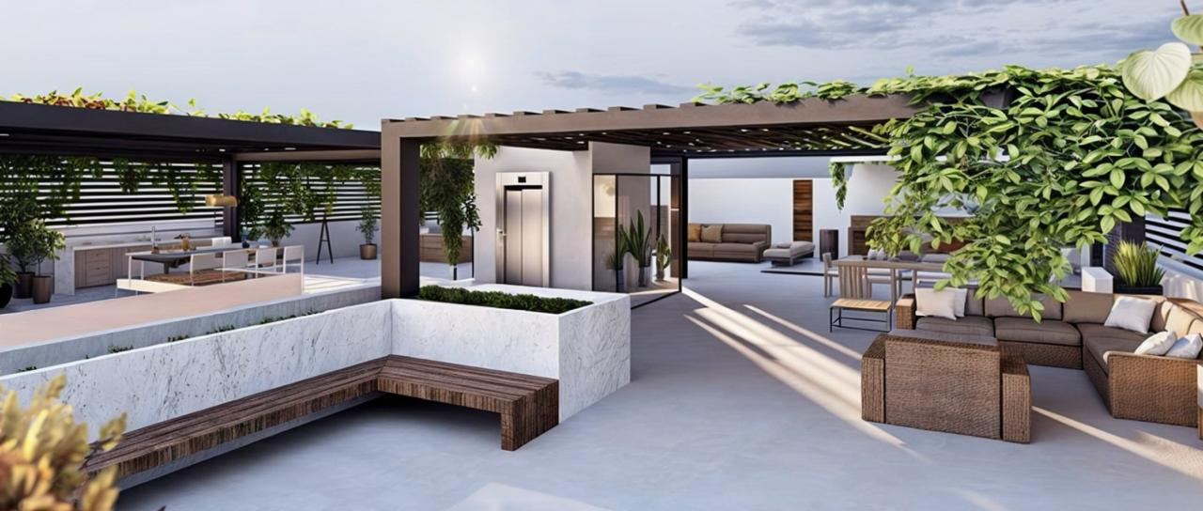
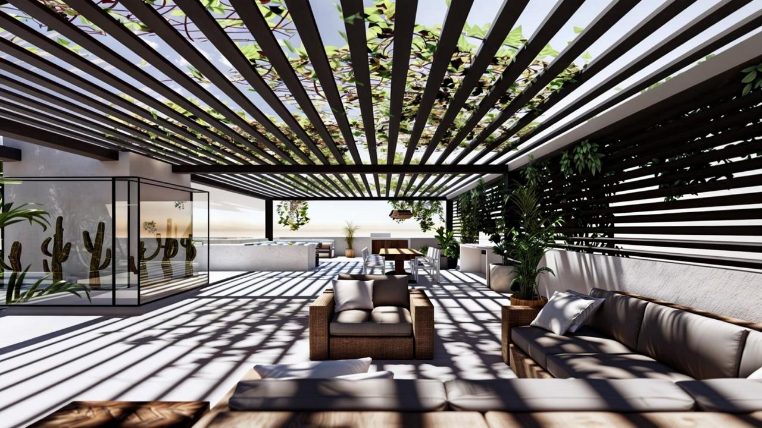
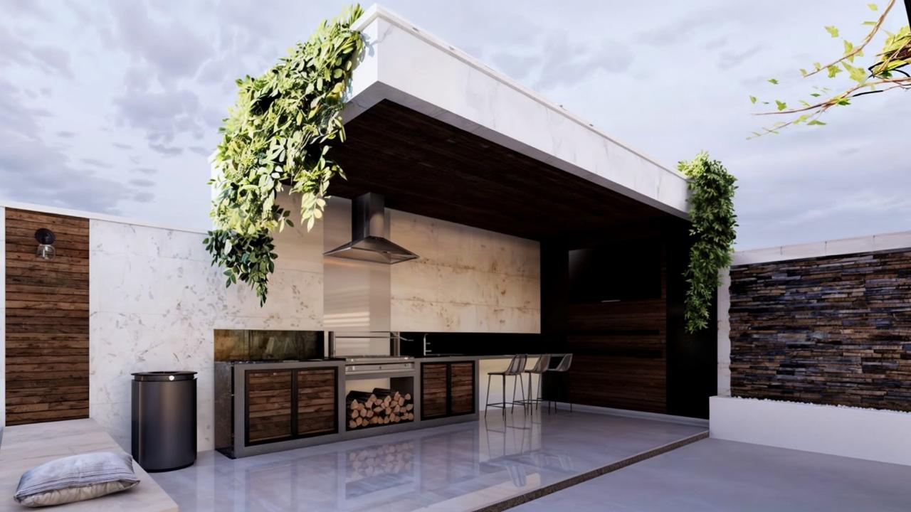
Visualización Terraza Y Área De Asador

